Slide 1
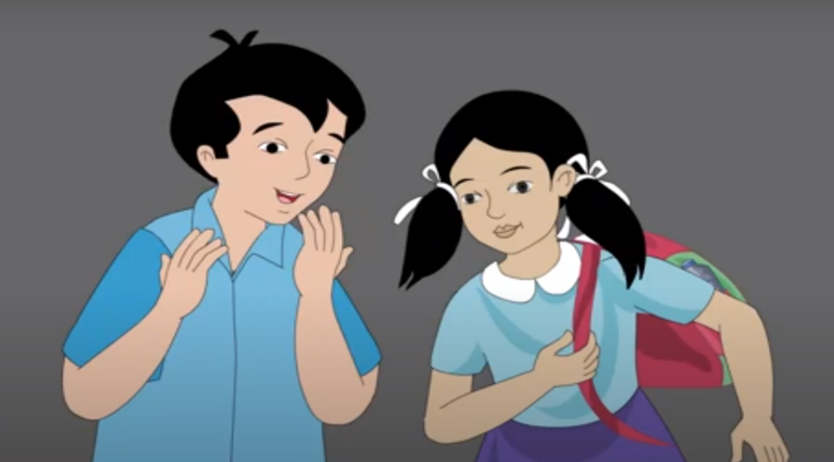

Slide 2
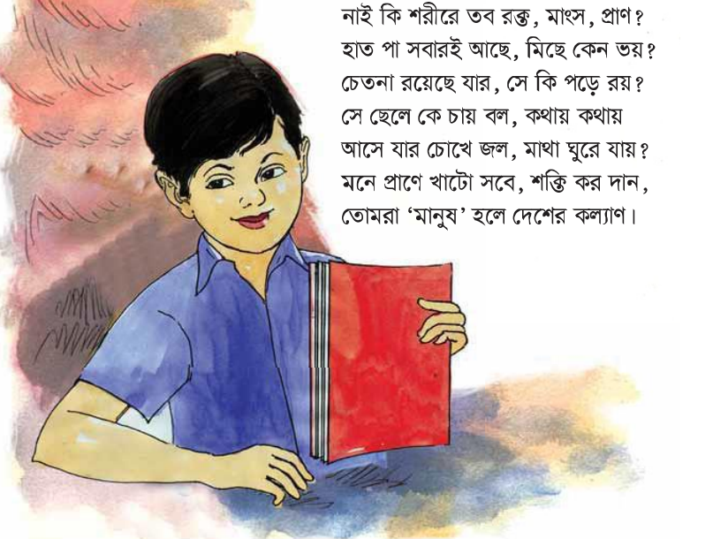
স্বাগত!

Slide 3
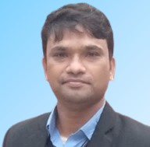
মোঃ হোসেন আলী
সহকারী শিক্ষক
পূর্ব পয়রাডাঙ্গা সরঃ প্রাঃ বিদ্যালয়
নাগেশ্বরী, কুড়িগ্রাম।
Email-nkbhossain@gmail.com
শ্রেণিঃ তৃতীয়
বিষয়ঃ আমার বাংলা বই
তারিখঃ ০১/১২/২০২১ খ্রিঃ
সময়ঃ ৪০ মিনিট

Slide 4
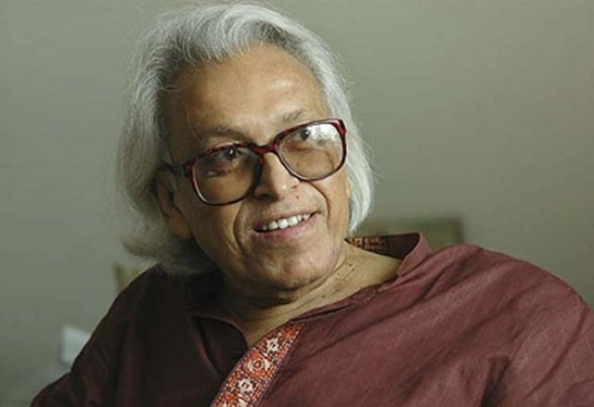
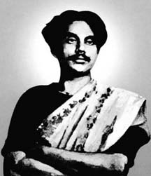
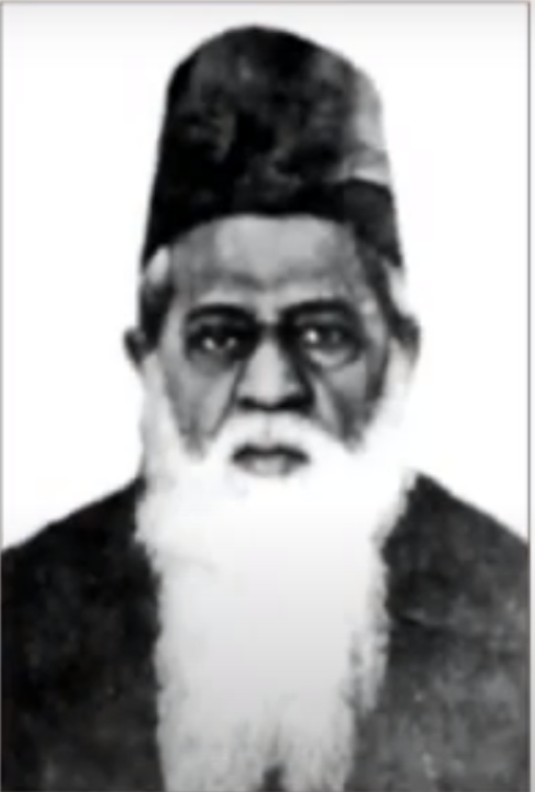
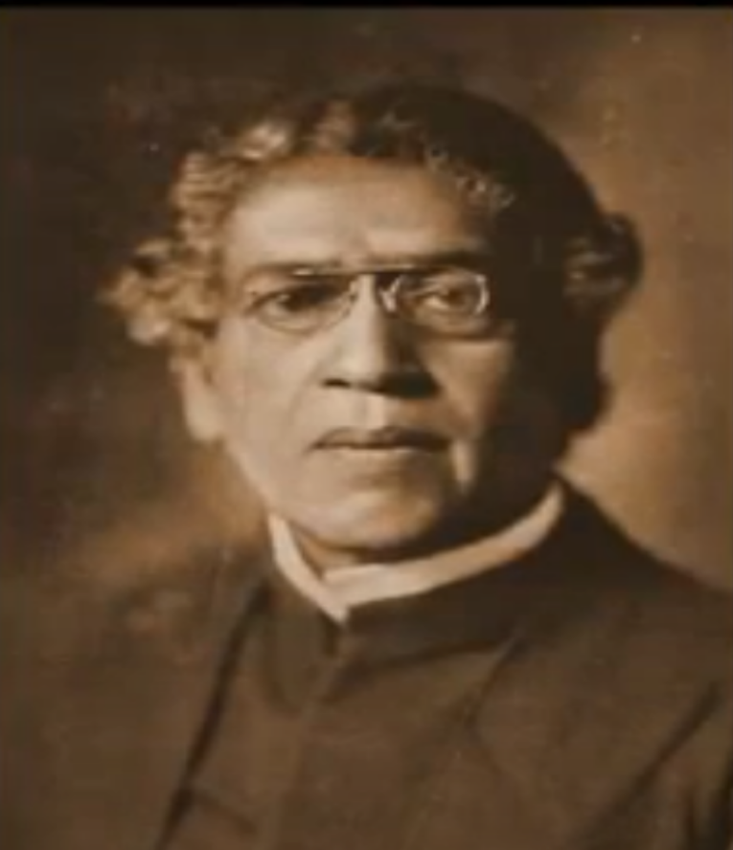
এসো, ছবি দেখি

Slide 5
কী ধরনের কাজ তারা করে?
ছবিগুলো দেখে তোমার কী মনে হচ্ছে?
একজন আদর্শ ছেলে বা মেয়ে কীভাবে হওয়া যায়?

Slide 6
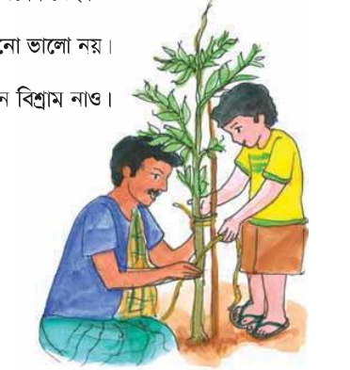
আমরা আজ পড়ব
আদর্শ ছেলে
কুসুমকুমারী দাশ
(আমাদের দেশে হবে ---- এই যার পণ।)
Notes:
পাঠ শিরোনাম কয়েকবার উচ্চারণ করব এবং শিক্ষার্থীদের বলতে বলব। পাঠ শিরোনাম তাদের খাতায় লিখতে বলব।

Slide 7
এই পাঠ শেষে শিক্ষার্থীরা …
1.3.2 – প্রশ্ন করতে ও উত্তর দিতে পারবে।
2.2.2 – প্রমিত উচ্চারণে কবিতা আবৃত্তি করতে পারবে।
১.৫.১ – পাঠে ব্যবহৃত শব্দ দিয়ে নতুন বাক্য লিখতে পারবে।
২.৩.২ – কবিতা- সংশ্লিষ্ট প্রশ্নের উত্তর লিখতে পারবে।

Slide 8
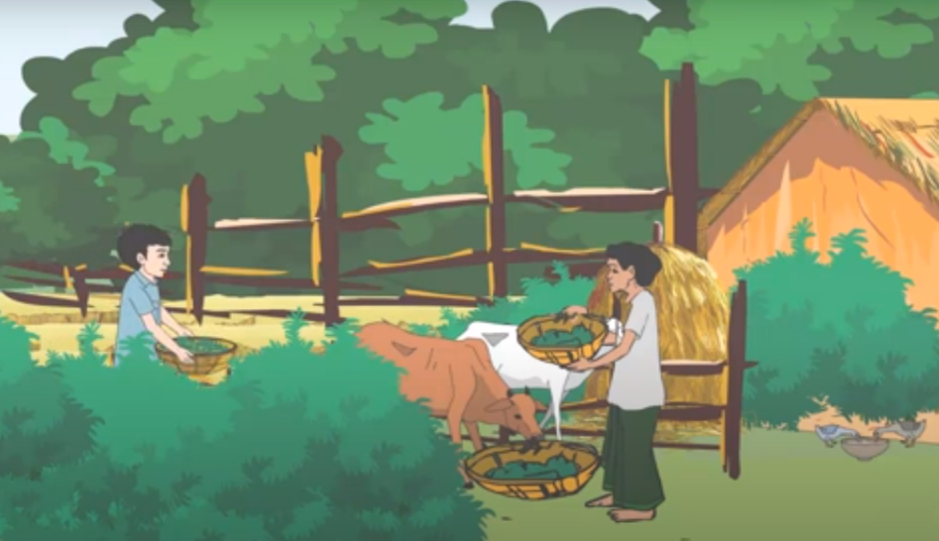
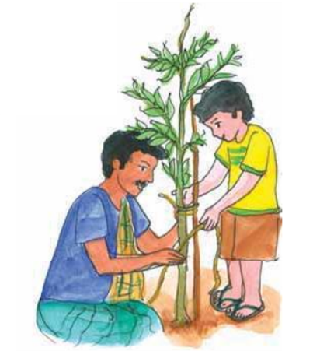
এসো, ছবি দেখে কবিতা পড়ি
আমাদের দেশে হবে সেই ছেলে কবে কথায় না বড় হয়ে কাজে বড় হবে?

Slide 9
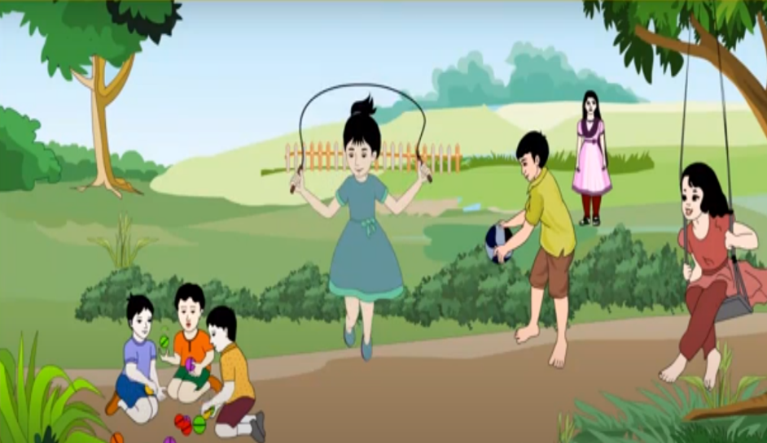
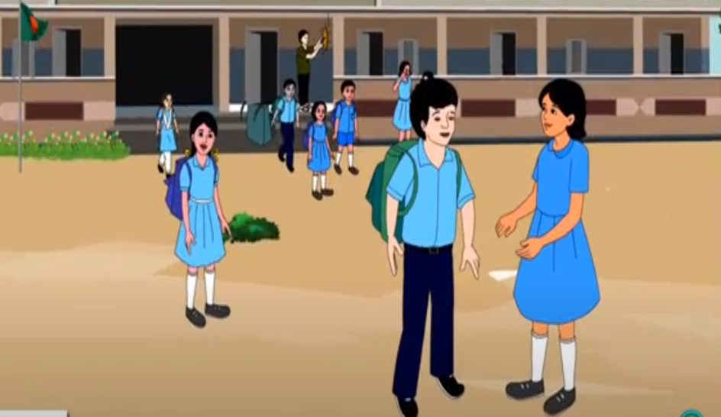
এসো, ছবি দেখে কবিতা পড়ি
মুখে হাসি বুকে বল, তেজে ভরা মন ‘মানুষ হতেই হবে’ এই যার পণ।

Slide 10
আদর্শ ছেলে
কুসুমকুমারী দাশ
আমাদের দেশে হবে সেই ছেলে কবে কথায় না বড় হয়ে কাজে বড় হবে?
মুখে হাসি বুকে বল, তেজে ভরা মন ‘মানুষ হতেই হবে’ এই যার পণ।
আদর্শ পাঠ
Notes:
শিক্ষার্থীদেরকে পাঠ্যবইয়ের ৬৮ পৃষ্ঠা খুলতে বলব এবং এভাব্ সমস্ত কবিতাটি শিক্ষার্থীদের কয়েকবার পড়ে শোনাব।

Slide 11
নতুন শব্দের অর্থ জেনে নিই ও বাক্য গঠন করি
আদর্শ
অনুসরণীয়
আমাদের আদর্শ মানুষ হতে হবে।
বল
শক্তি
কঠিন কাজ করতে বল দরকার।

Slide 12
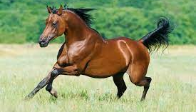
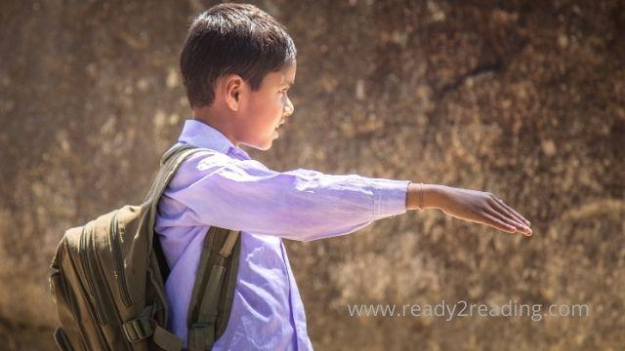
নতুন শব্দের অর্থ জেনে নিই ও বাক্য গঠন করি
তেজ
জোর
যখন তখন তেজ দেখানো ভালো নয়।
প্রতিজ্ঞা
পণ
দেশের ভালোর জন্য আমাদের পণ করা উচিত।

Slide 13
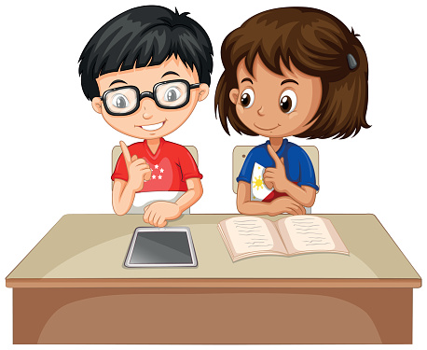
নিচের শব্দগুলোর অর্থ তোমার খাতায় লিখ।
আদর্শ, বল, তেজ, পণ।
জোড়ায় কাজ

Slide 14
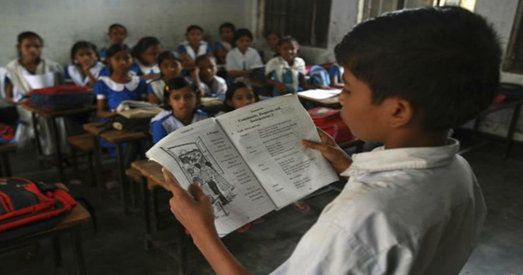
এবার প্রথম বেঞ্চ থেকে শুরু করে পাঠ্যাংশটুকু প্রত্যেকে পড়বে। একজন পড়বে আর সবাই মনোযোগ সহকারে শুনবে এবং আঙ্গুর মিলিয়ে অনুসরণ করবে। একজনের পড়া শেষ হলে পাশের জন পড়া শুরু করবে। এভাবে পর্যায়ক্রমে ক্লাসের সবাই পড়বে।
Notes:
সমস্বরে পাঠ্যাংশটুকু পড়াব এবং কয়েকজন শিক্ষার্থীকে সামনে এনে প্রমিত উচ্চারণে পড়তে বলব।

Slide 15
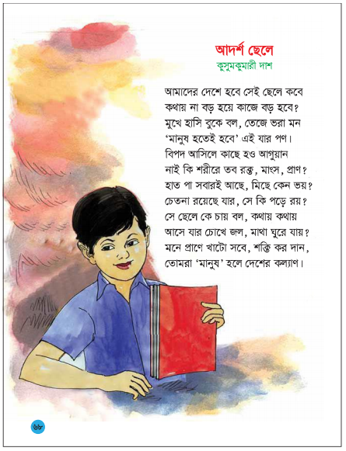
প্রত্যেক দল থেকে একজন একজন করে পাঠ্যাংশটুকু পড়বে, দলের অন্যরা মনোযোগ সহকারে শুনবে এবং আঙ্গুল মিলিয়ে অনুসরণ করবে। এভাবে পর্যায়ক্রমে দলের সবাই পড়বে।
Notes:
শিক্ষার্থীদের কয়েকটি দলে ভাগ করে দলীয় কাজ দিব। সবাই দলীয় কাজে অংশগ্রহণ করছে কিনা, খেয়াল করব।

Slide 16
কবিতার লাইনগুলো সাজিয়ে তোমার খাতায় লিখ।
মুখে হাসি বুকে বল, তেজে ভরা মন
‘মানুষ হতেই হবে’ এই যার পণ।
কথায় না বড় হয়ে কাজে বড় হবে?
আমাদের দেশে হবে সেই ছেলে কবে
দলীয় কাজ
Notes:
কবিতার লাইনগুলো শিক্ষার্থীদের খাতায় লিখতে বলব বা পরের লাইন লিখতে বলব বা লাইনগুলো সাজিয়ে লিখতে বলব।

Slide 17
ঘরের ভিতরের শব্দগুলো খালি জায়গায় বসিয়ে বাক্য তৈরি করি।
পণ | তেজ | বল | আদর্শ
পণ
তেজ
বল
আদর্শ
ক) আমাদের ............... মানুষ হতে হবে।
খ) দেশের ভালোর জন্য আমাদের ............... করা উচিত।
গ) কঠিন কাজে মনের ............ দরকার।
ঘ) যখন তখন ............... দেখানো ভালো নয়।
Notes:
শুন্যস্থান পূরণ ছাড়াও মূল্যায়ন অংশে বহুনির্বাচনি প্রশ্ন ও ছোট ছোট প্রশ্ন দিয়ে মৌখিক বা লিখিত মূল্যায়ন করব।

Slide 18
উত্তরগুলো মিলিয়ে নিই
নিচের প্রশ্নগুলোর উত্তর তোমার খাতায় লিখ।
১। উত্তরঃ আমাদের ছেলেরা কাজে বড় হবে।
২। উত্তরঃ আমাদের ছেলেরা পণ করবে যে,
তাদের ‘মানুষ হতেই হবে’।
আমাদের ছেলেরা কীসে বড় হবে?
১
আমাদের ছেলেরা কী পণ করবে?
২

Slide 19
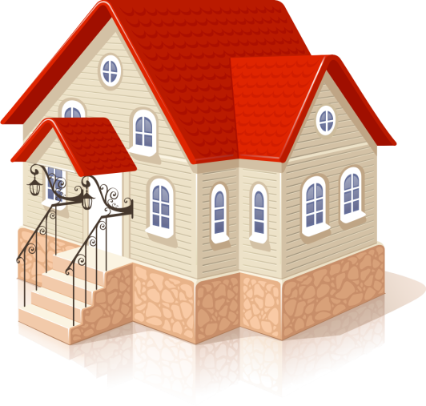
শিক্ষার্থীরা, আদর্শ ছেলের তিনটি বৈশিষ্ট্য বাড়ি থেকে লিখে নিয়ে আসবে।

Slide 20
সবাইকে ধন্যবাদ
Notes:
শেষে উপকরণ গুছিয়ে রেখে, সকলকে ধন্যবাদ জানিয়ে পাঠ শেষ করব।

